Slide 1
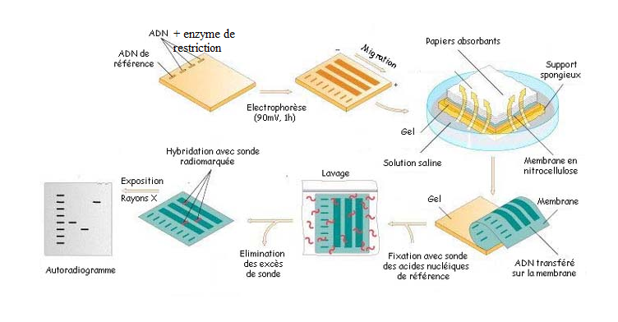
L’empreinte génétique – technique de Jeffreys

